Slide 1

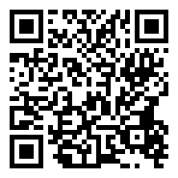


GeoGebra-applications Géométrie, Calculatrice 3D et Notes | 2462
monurl.ca/aquops2462
RÉCIT MST 2021
Notes:
Mardi 30 mars 14h35 à 16h05

Slide 2


Louise Roy
Luc Lagarde
Conseillers pédagogiques
RÉCIT MST
monurl.ca/aquops2462
Notes:
Lien vers l’article : https://recitmst.qc.ca/Applications-GeoGebra-Geometrie-Calculatrice-3D-et-Notes-AQUOPS-2021-Atelier

Slide 3
Description de l’atelier
La force de la plateforme GeoGebra.org se manifeste particulièrement dans ses applications. De plus, GeoGebra.org est une plateforme libre et gratuite. Dans cet atelier, vous apprendrez à utiliser les applications Géométrie, Calculatrice 3D et Notes dans une perspective d’enseignement (utilisation par l’enseignant) et d’apprentissage (utilisation par l’élève).
monurl.ca/aquops2462

Slide 4
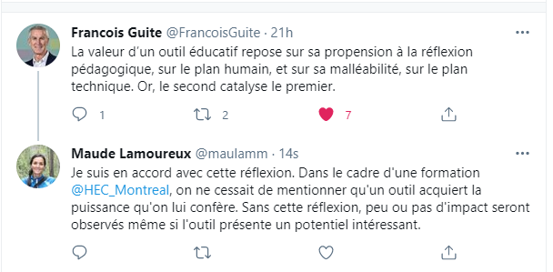
À méditer
Notes:
La malléabilité des applications de GeoGebra permet aux élèves de pousser plus loin leurs observation et leur réflexion sur les concepts mathématiques

Slide 5

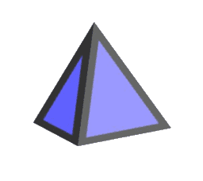

Déroulement de la formation
Présentation et tour d’écran
Le site GeoGebra.org et la création de compte
Les applications
  Géométrie
    Présentation
    Activité
  Calculatrice 3D
    Présentation
    Activité
  Notes
    Présentation
    Activité
Retour et suivi
Notes:
Retirer et ajouter les applications selon l’atelier

Slide 6
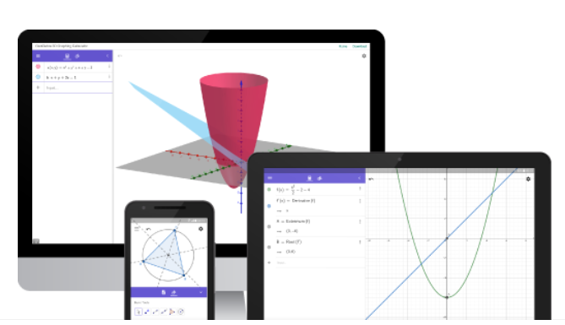
La plateforme GeoGebra.org
Survol, création de compte, recherche de ressources

Slide 7
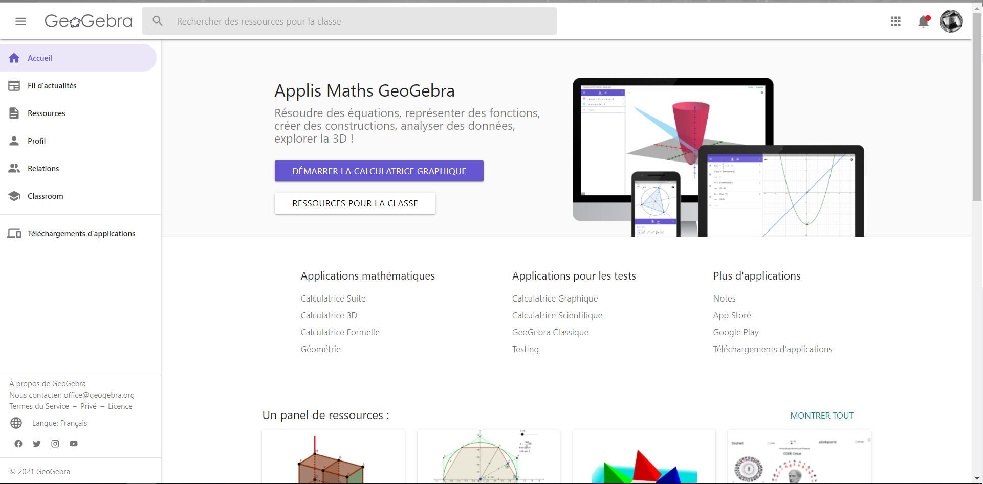
Le menu
Gestion du compte
Les applications
Notes:
Parler du compte et du réseau social

Slide 8
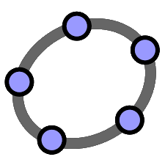
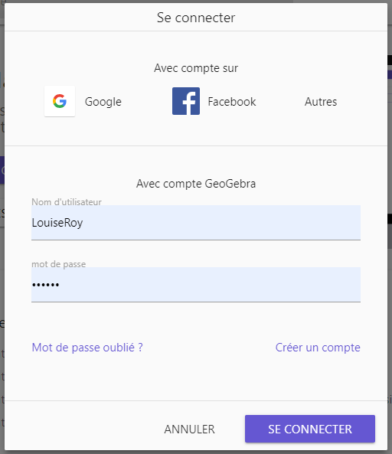
Création d’un compte
Avoir un compte permet de:
Sauvegarder ses réalisations en ligne
Conserver des favoris
Créer des activités, des livrets, des classes et les organiser
Diffuser, publier et partager
Collaborer
S’abonner à d’autres rédacteurs
Avoir des abonnés
Livret de formation: https://www.geogebra.org/m/n9afhngr
Notes:
Première activité: se créer un compte, peuvent utiliser leur compte Microsoft

Slide 9
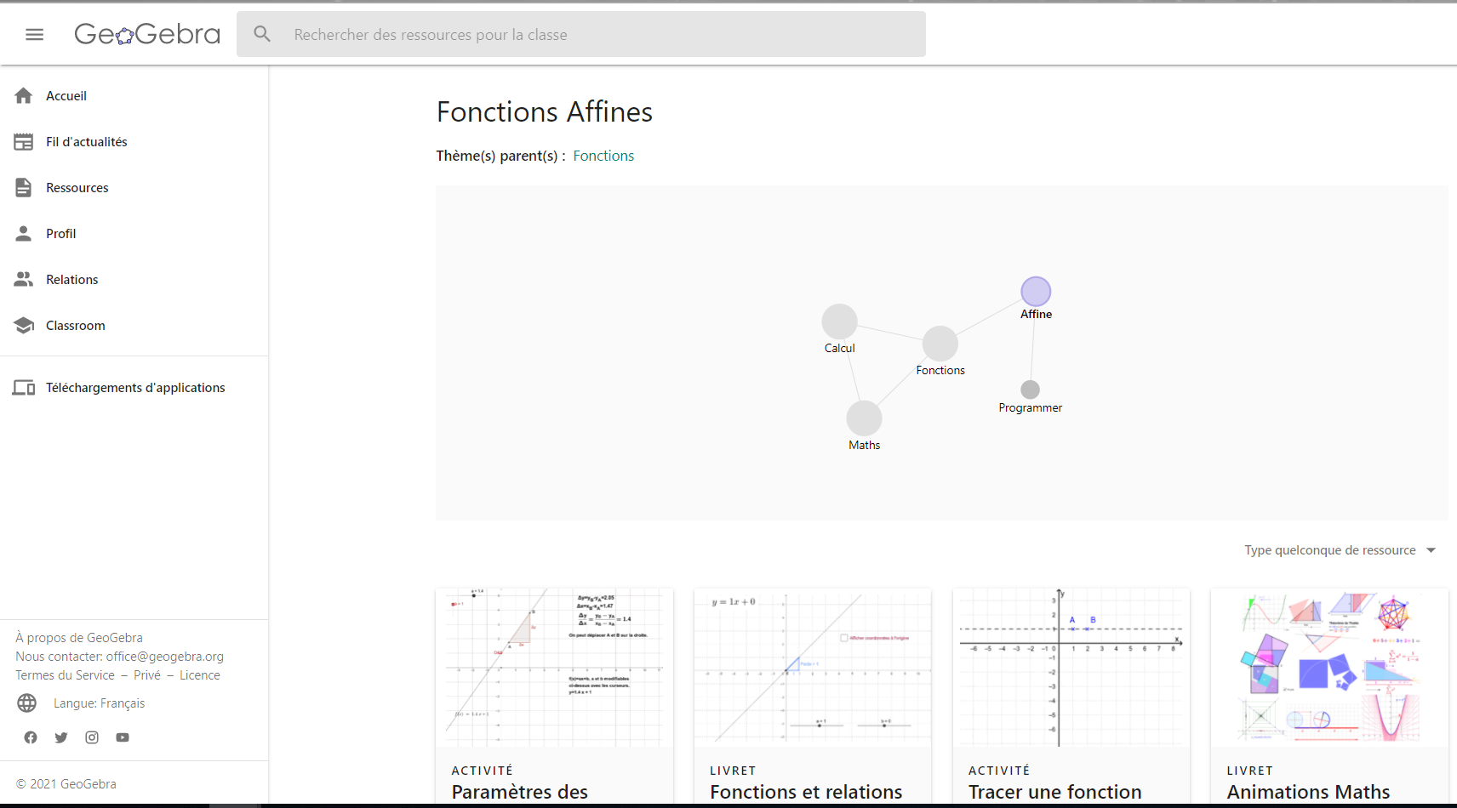
Les ressources
Recherche par mot-clé

Slide 10
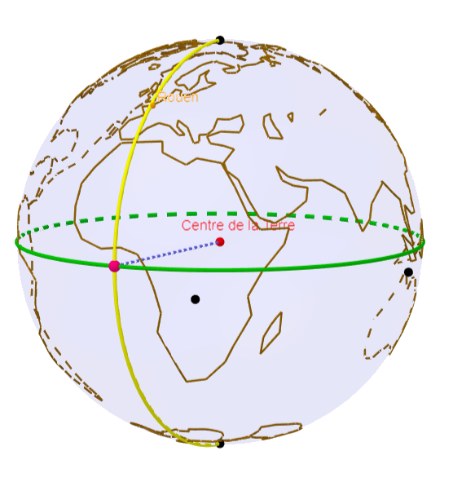
Présentation
https://www.geogebra.org/
GeoGebra
Les applications
Les activités
Les livrets
Les classes (Classroom)
Il n’est pas nécessaire d’avoir un compte pour utiliser les applications et les ressources faites par d’autres. On peut même créer et enregistrer notre travail sur notre ordinateur sans avoir de compte.
Campus RÉCIT
GeoGebra 1
GeoGebra 2
Tutoriels
Ressources
Notes:
Enregistrer une réalisation dans une application crée une activité dans nos ressources.
Les Classes sont générées à partir d’activités ou de livrets.
Par contre, c’est plus pratique d’avoir un compte pour mieux retrouver notre travail et surtout pouvoir le partager et l’intégrer dans des activités et des livrets.
Pour en savoir plus sur les différentes applications: cours GeoGebra 1 et 2 sur Campus RÉCIT:
https://campus.recit.qc.ca/course/view.php?id=30
https://campus.recit.qc.ca/course/view.php?id=263

Slide 11
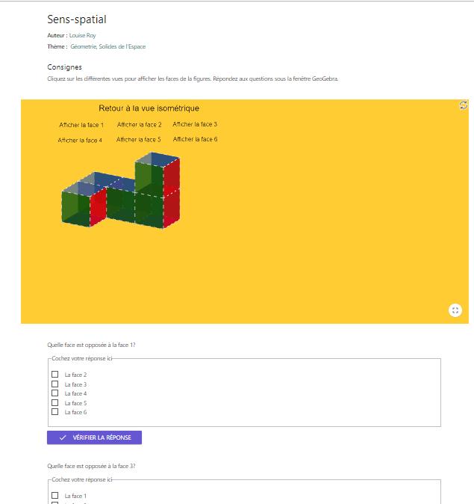
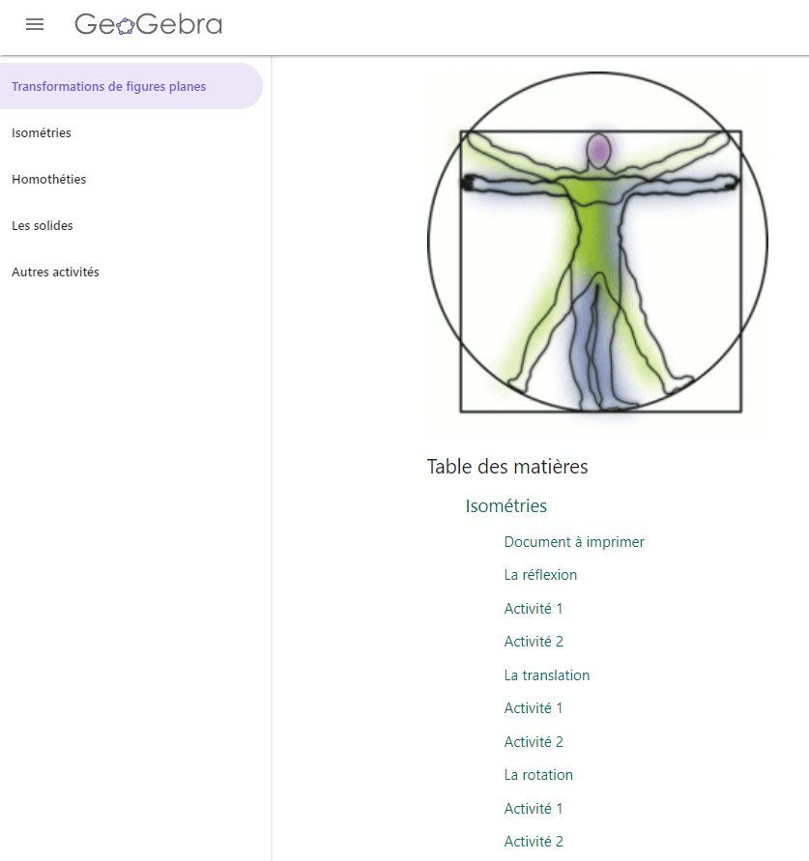
Activités et livrets
Le livret est un recueil d’activités
Activités
Livrets
L’activité peut être créée à partir d’une application ou directement dans la page profil
Notes:
Une activité peut être constituée de plusieurs éléments tels du texte, des appliquettes, des vidéos, des images, des questions. Un livret contient plusieurs activités organisées par chapitre. Les activités et les livrets peuvent être privés, partagés ou publics. Il est possible d’organiser les activités et les livrets dans des dossiers, par contre, les dossiers ne peuvent pas être partagés.

Slide 12
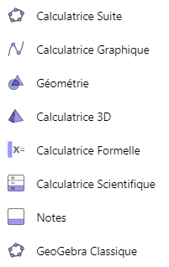
Les applications
Survol des principales fonctions
Notes:
Dans cet atelier, on vous présente les applications puis vous ferez un ou deux défis de construction à l’intérieur d’une classe virtuelle. Activité pour les défis: https://www.geogebra.org/m/unjdxr9e
Classroom: https://www.geogebra.org/classroom/wm6ajajz

Slide 13
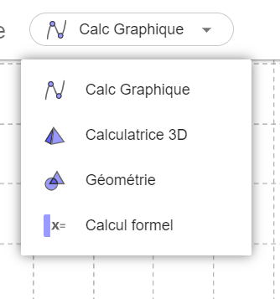
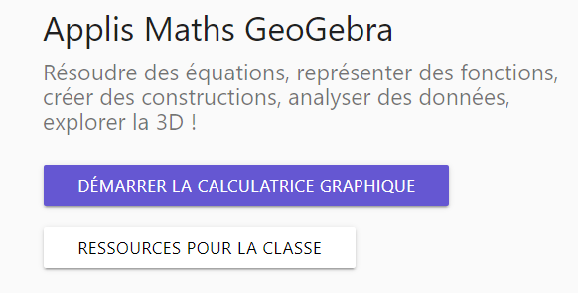
Raccourci vers les quatre applications de base
Notes:
On va survoler l’application Géométrie et l’application calculatrice Graphique (2454)
On va voir Calculatrice Graphique et calcul formel (1152 et 4153)

Slide 14
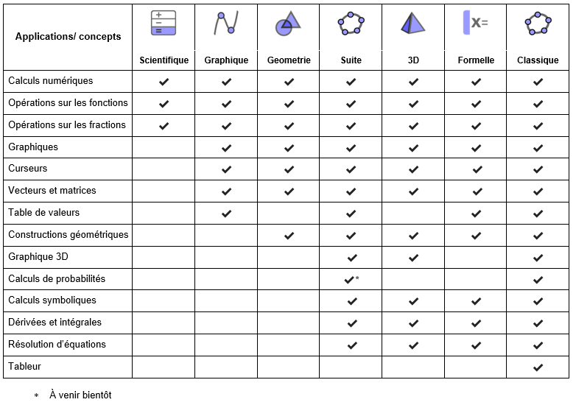
https://www.geogebra.org/m/ma8ty4j9
Notes:
Les sept applications, également disponibles sur appareils mobiles. Les versions Graphique et Classique peuvent être téléchargées sur ordinateur pour une utilisation hors-ligne (carcéral)
Remarque: l’application Notes n’est pas présente dans cette liste, car elle a un statut un peu différent
Source: https://www.geogebra.org/m/ma8ty4j9

Slide 15
L’application Géométrie
Donner l’occasion aux élèves de créer
Notes:
Activités : https://www.geogebra.org/m/unjdxr9e
Classe virtuelle: https://www.geogebra.org/classroom/wm6ajajz

Slide 16
Quelques concepts
Construction de figures, dès le primaire;
Vocabulaire, droites, segments, parallèles, perpendiculaires, angles, figures planes, cercle, etc.;
Périmètre, aire, circonférence;
Toutes les transformations;
Les rapports trigonométriques;
Les figures semblables...
Notes:
Liste non exhaustive; voyez-vous d’autres concepts pouvant être vus avec cette application?

Slide 17
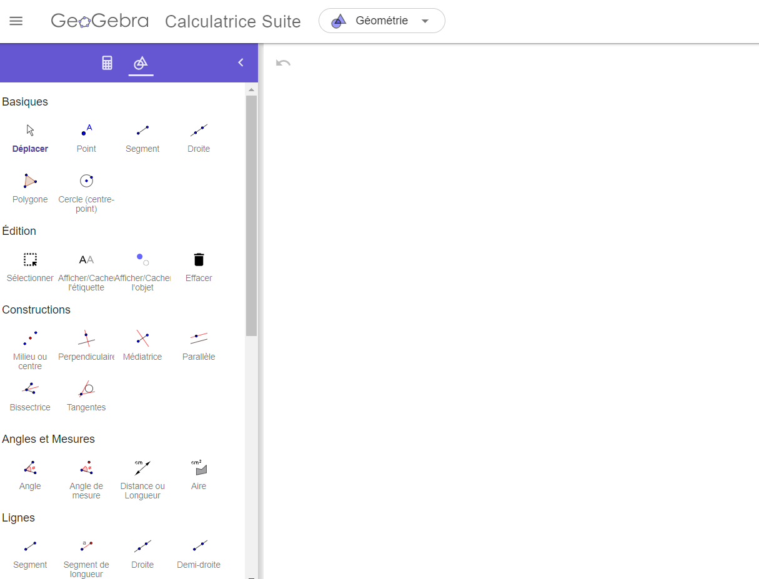
Fenêtre des outils
Fenêtre graphique
Notes:
Interface de l’application Géométrie. Il est possible de personnaliser la barre d’outils, mais on doit passer par l’application Classique pour ensuite revenir à l’application Géométrie en éditant l’activité

Slide 18
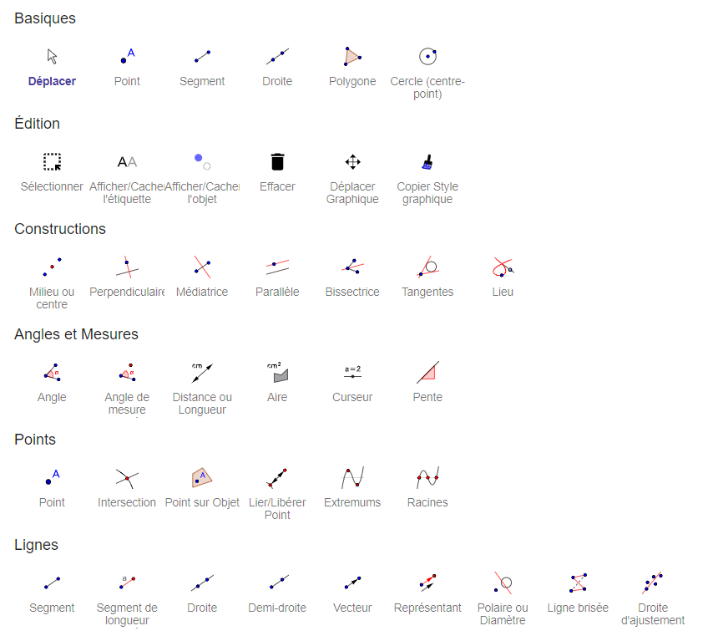
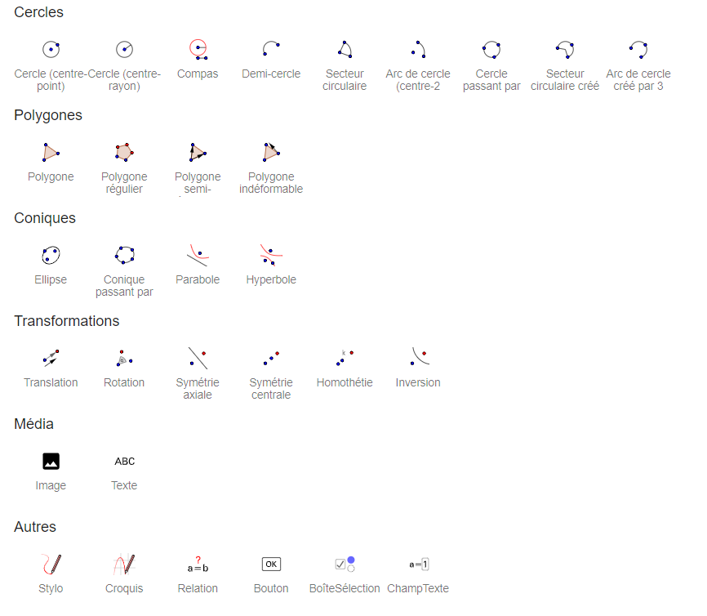
Liste complète d’outils
Notes:
Montrer les outils dans l’application

Slide 19

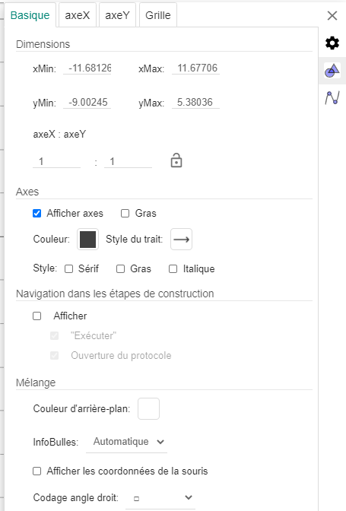
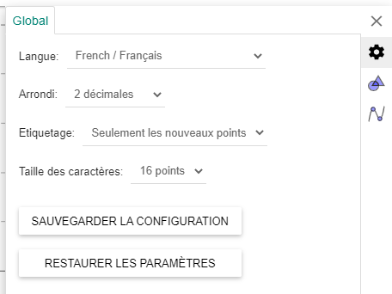
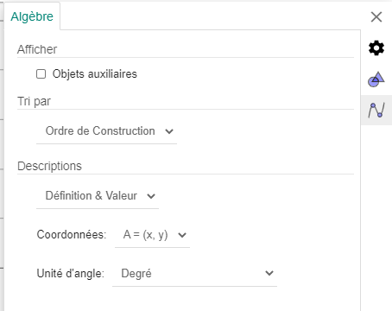
Options de configuration
Global
Fenêtre graphique
Fenêtre algèbre
Notes:
Les options se retrouvent dans toutes les applications et adaptée selon l’application. Un peu moins élaborées pour les applications mobiles. Montrer les trois ongles à droite pour passer d’une fenêtre de configuration à l’autre

Slide 20
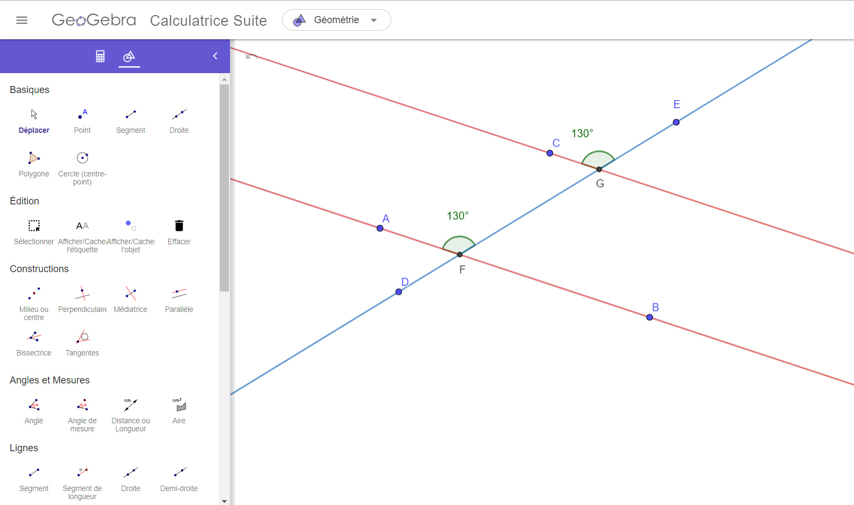
Exemple d’une construction
Notes:
Exploration des outils de construction

Slide 21
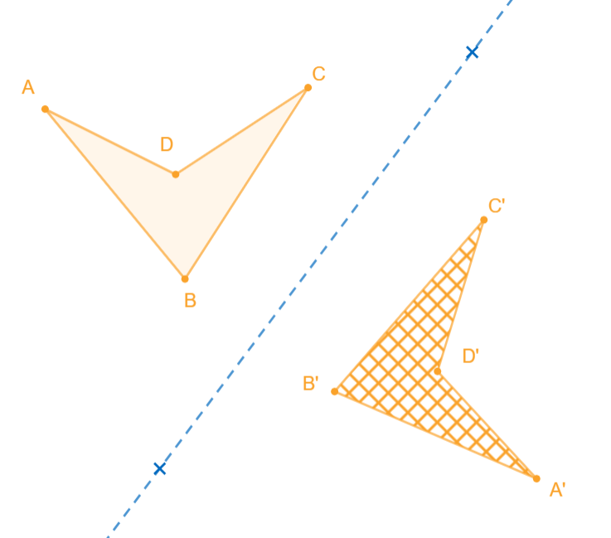
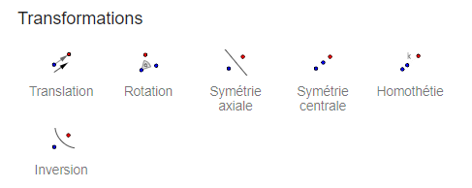
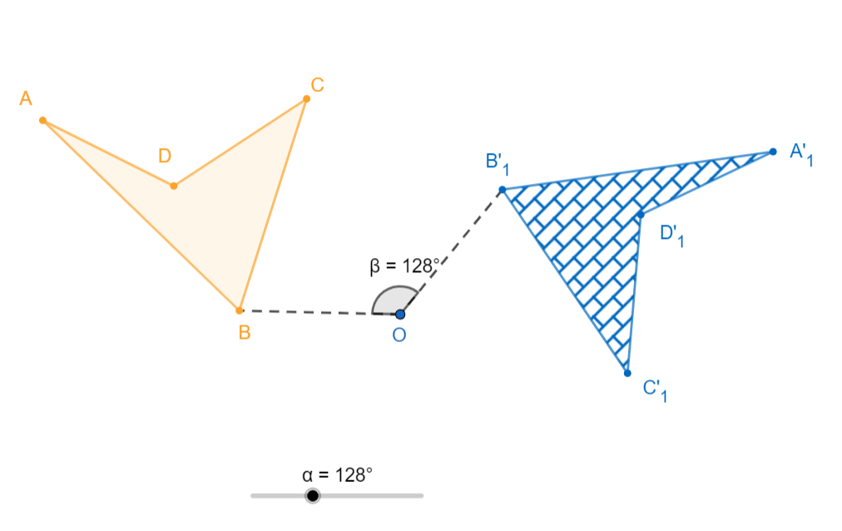
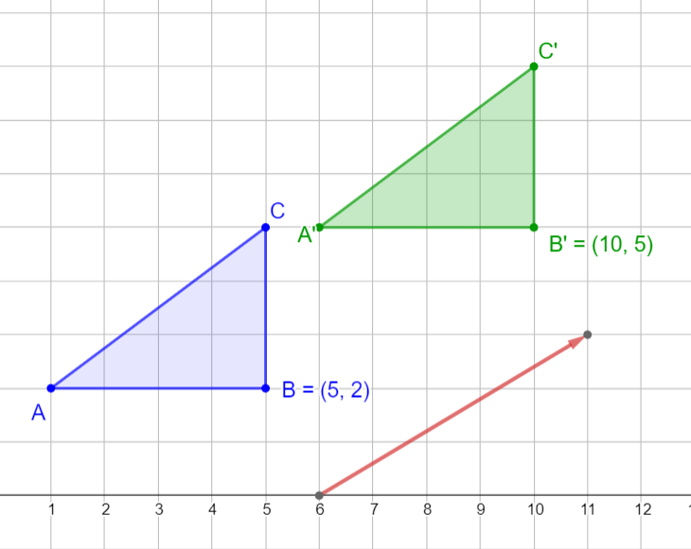
Outils pour les transformations
Notes:
Transformations géométriques ou dans le plan, également homothéties

Slide 22
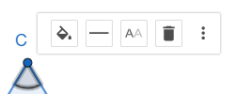
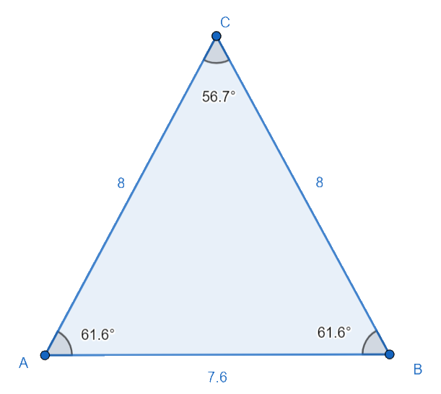
Barre de style
Modifier la couleur et le style
Défi
Construire un triangle isocèle
Modifier sa couleur
Afficher la mesure des angles intérieurs et les mesures de côtés
Question
Quelle(s) caractéristique(s) du triangle isocèle avez-vous utilisée(s) pour la construction?
Auriez-vous pu procéder d’une autre façon?
Notes:
Première activité à faire en Classe, laisser 5 minutes, faire un retour, puis passer à la construction du losange. démontrer le calcul de l’aire d’un pentagone en le découpant en triangle ou travailler les rapports trigonométriques dans le triangle rectangle et construction du triangle isocèle.

Slide 23
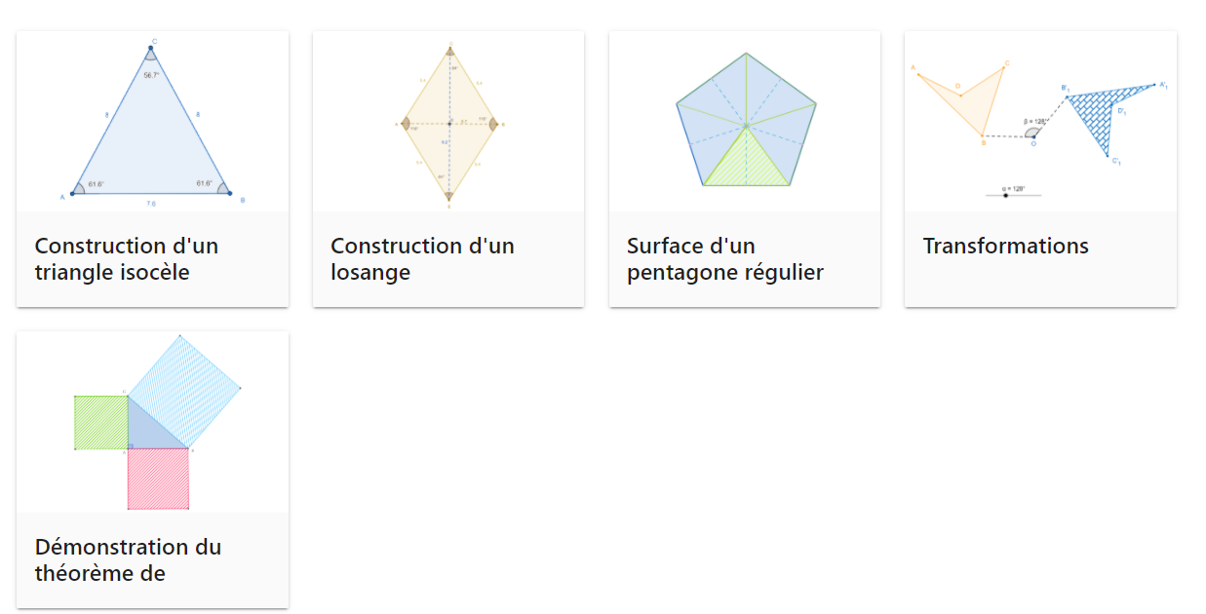
Autres défis: choisissez celui qui vous intéresse!
Notes:
On laisse environ cinq minutes tout en étant disponibles pour répondre aux questions et aider aux constructions.

Slide 24
Sauvegarder le travail (pour toutes les applications*)
Copier la figure dans le presse-papier;
Sauvegarder le fichier dans notre profil sur la plateforme;
Sauvegarder sur l’ordinateur en fichier ggb ou format image;
Pour la Calculatrice 3D, on peut également sauvegarder les figures en fichier STL pour l’impression 3D.
*Sauf la calculatrice scientifique
Notes:
Avant de poursuivre avec la prochaine application, on voit les différentes façons pour sauvegarder les constructions.
Dans une classe virtuelle, si vous êtes entrez avec un compte, vous avez accès aux activités tant que 1) l’enseignant vous garde dans les activités et 2) l’enseignant ne supprime pas la classe virtuelle.

Slide 25
L’application calculatrice 3D
Pour travailler en trois dimensions
Notes:
Pour la construction de fonctions et de relations ainsi que les vecteurs

Slide 26
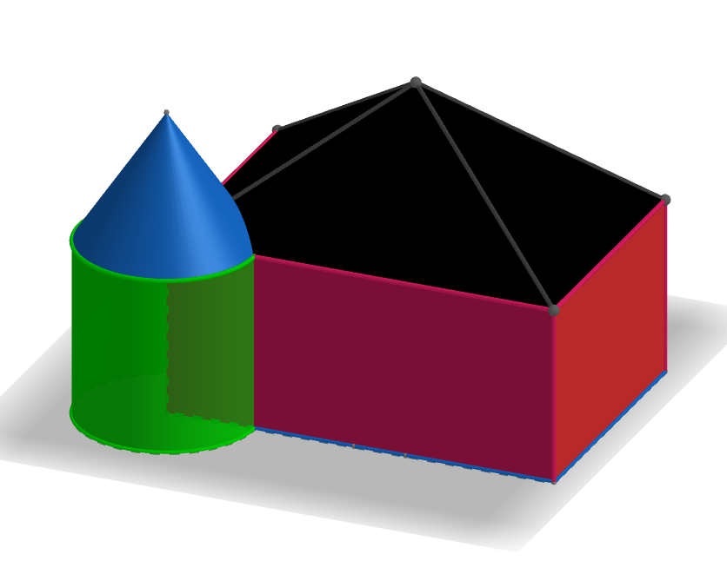
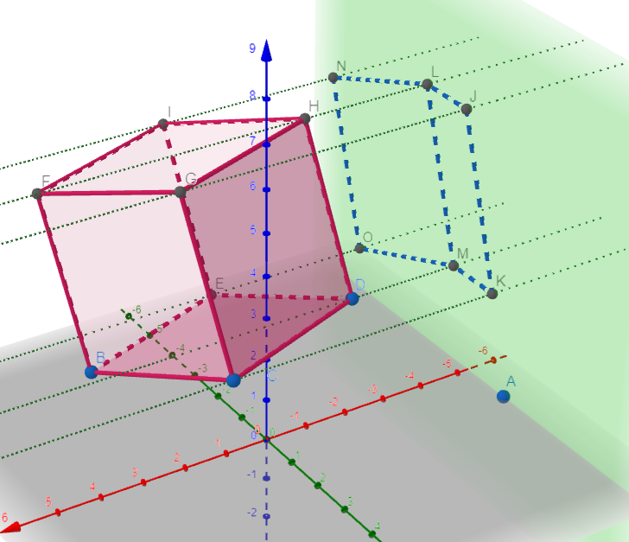
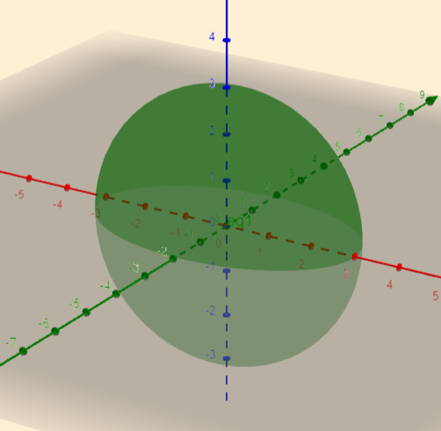
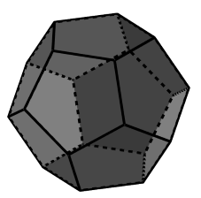
Quelques concepts
Construction de solides;
Aire latérale, aire totale et volume;
Développement;
Figures équivalentes;
Projections et perspectives...
Notes:
Liste non exhaustive, quels autres concepts voyez-vous?

Slide 27
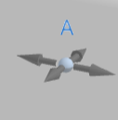

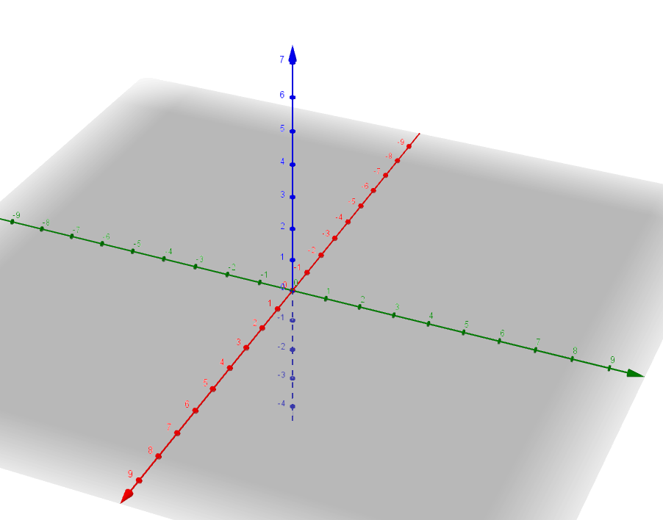
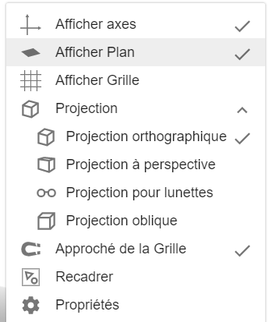
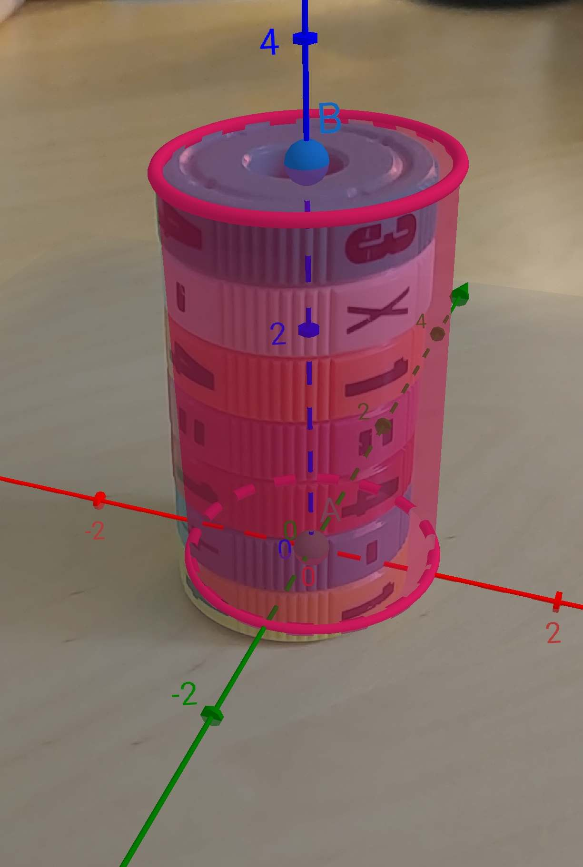
Un environnement à trois dimensions
Les axes X, Y, Z
Le plan
Les projections
Les déplacements d’un point
Réalité augmentée sur les appareils mobiles
Notes:
Parler de l’application mobile avec réalité augmentée

Slide 28
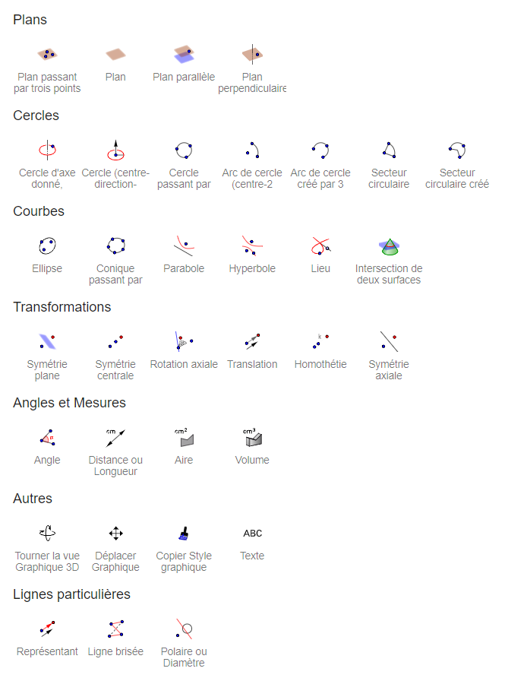
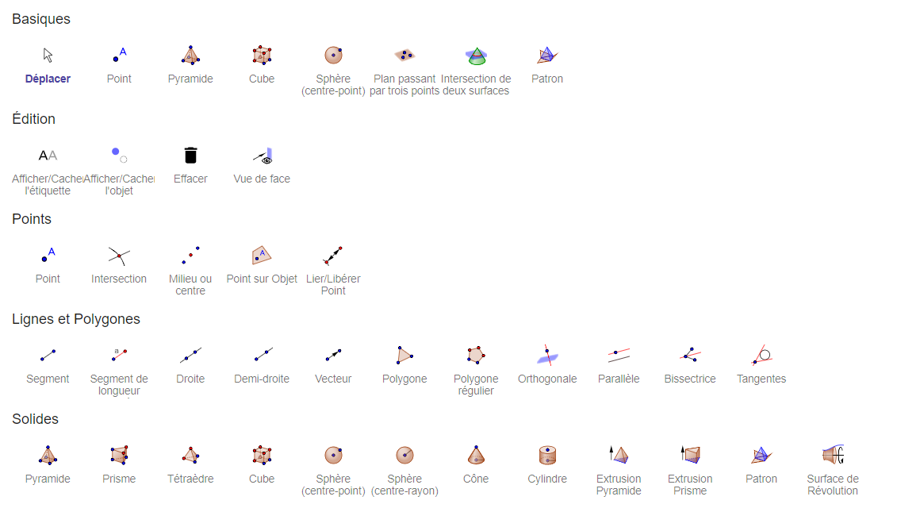
Liste d’outils
Notes:
Montrer les outils dans l’application

Slide 29
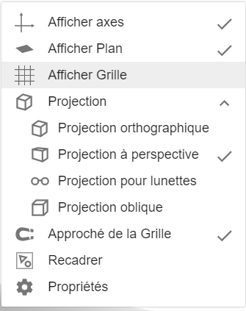
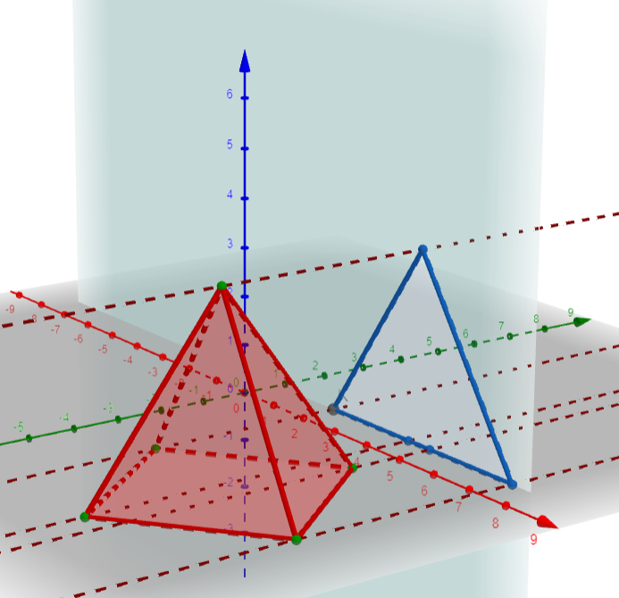
Configuration de l’interface
Les perspectives
Les projections
Les vues orthogonales
Notes:
Selon les participants, voir les différentes perspectives

Slide 30
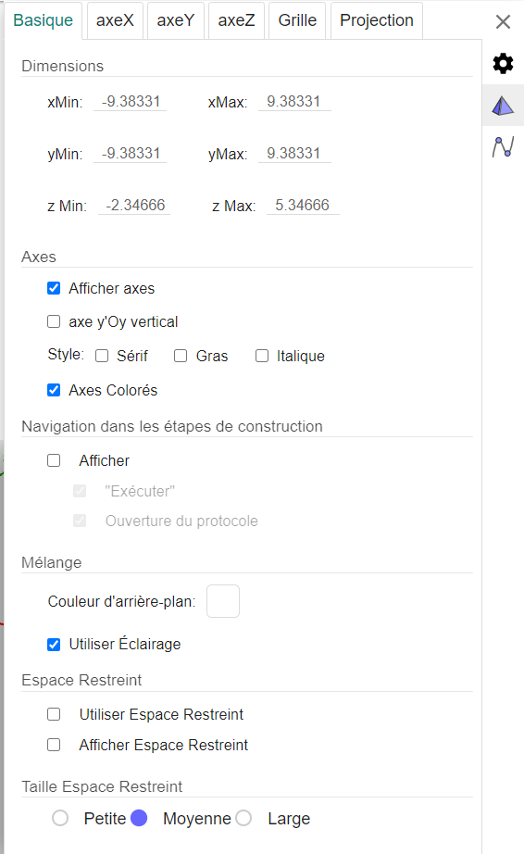
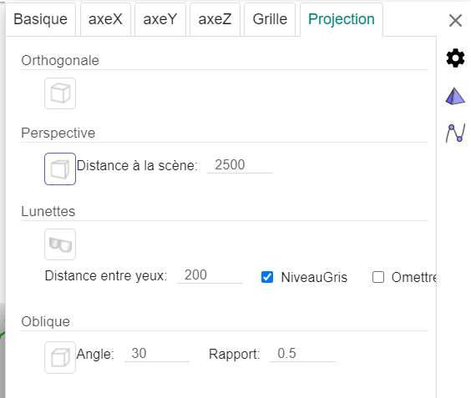

Configuration de la fenêtre 3D
Types de projection
Trois axes

Slide 31
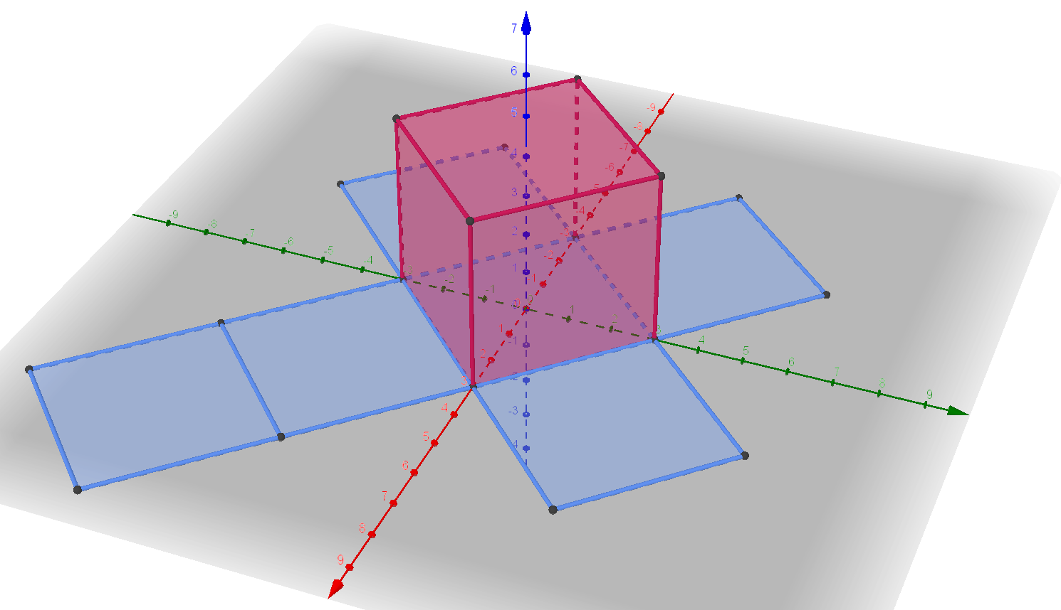
Construction d’un cube et son développement
Les sommets et les arêtes;
Les mesures (volume, surface, longueur);
Le patron;
La couleur et le style;
L’exportation en fichier image et en fichier STL.
Retirez les axes et le plan avant de sauvegarder en format STL
Notes:
Défi: faire un prisme rectangulaire et figures extrudées et ouvrir, défi 2 figure coupée par un plan: Voir l’activité: https://www.geogebra.org/m/putam8m9 (construction d’un prisme)

Slide 32
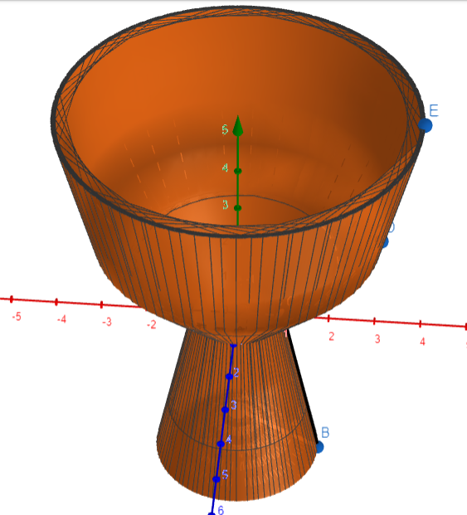
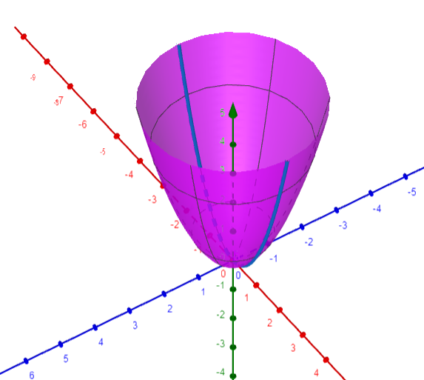
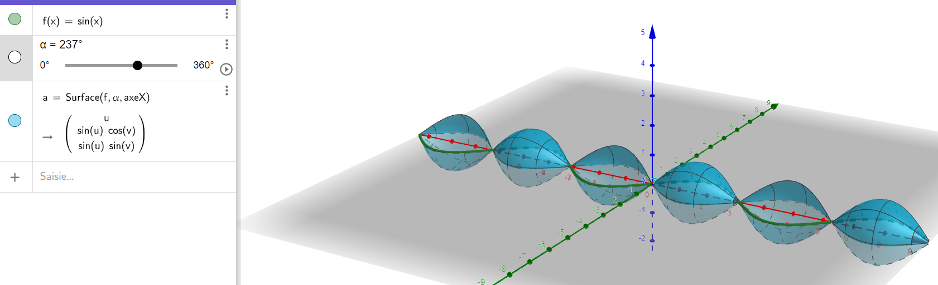
Création à partir de la fenêtre algèbre
Surface de révolution à partir d’une fonction ou d’une ligne brisée
Notes:
Commande Surface: objet, angle et axe

Slide 33
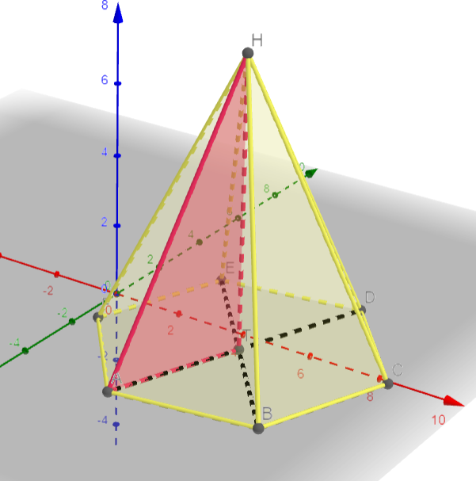
Défi
Construction d’un prisme ou d’une pyramide;
Afficher son patron;
Modifier la couleur des objets;
Observer les mesures dans la fenêtre algèbre;
Ajouter des segments remarquables.
Remarque: on ne peut pas développer un cylindre ou un cône directement avec l’outil Patron.

Slide 34
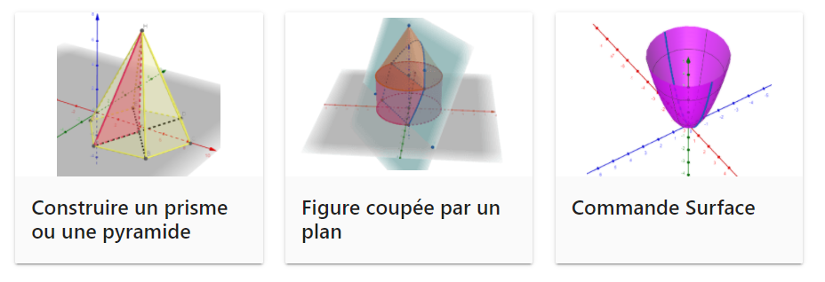
Autres défis: choisissez celui qui vous intéresse!
Notes:
On laisse environ cinq minutes tout en étant disponibles pour répondre aux questions et aider aux constructions.

Slide 35
L’application Notes
Un tableau blanc interactif pour les démonstrations
Notes:
S’utilise un peu comme Smart Notebook

Slide 36
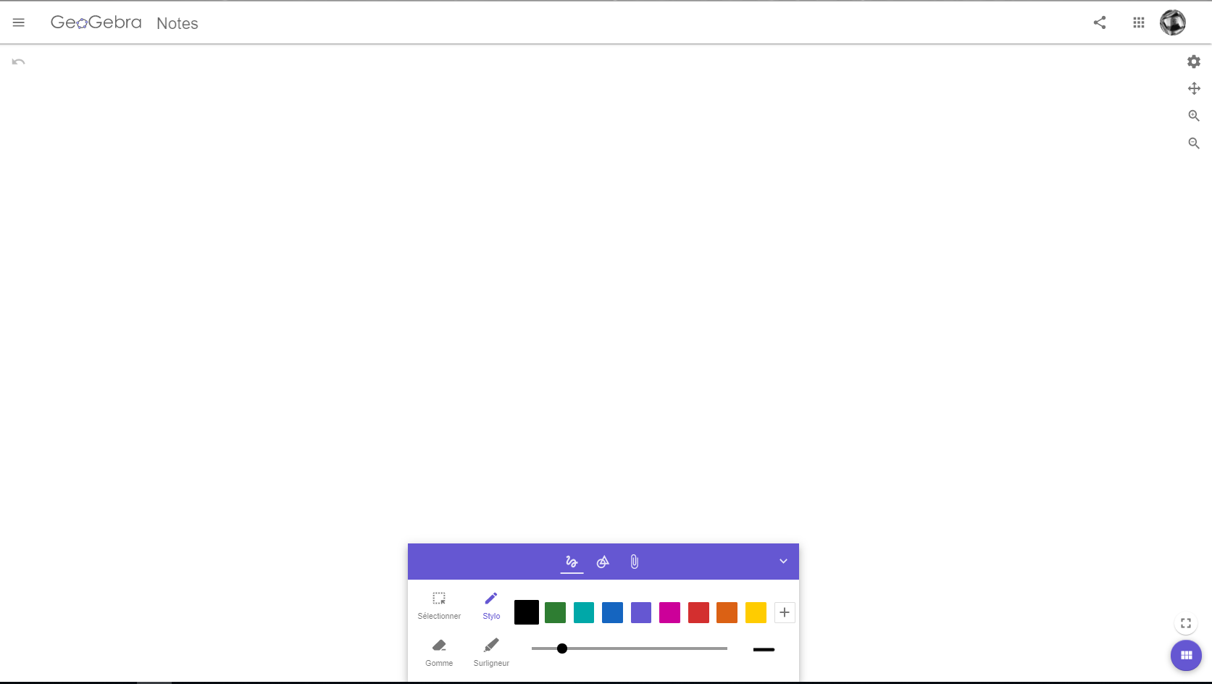
Interface de l’application
Notes:
Présentation de l’interface avec un exemple d’enseignement

Slide 37



Fenêtre Stylo
Fenêtre Outils
Fenêtre Média
Notes:
Présenter l’interface en faisant un lien avec Smart NoteBook

Slide 38


Notes:
Montrer les grilles et les pages

Slide 39

Importation de ressources
Notes:
Lien vers la ressource: https://www.geogebra.org/m/q4wkznb4

Slide 40


Notes:
Affichage de la fenêtre Graspable Math. Quels autres concepts pour le primaire?
Lien vers la ressource: https://www.geogebra.org/m/ufRBR7ce
Voir également avec cette activité: https://www.geogebra.org/m/muwanxuz

Slide 41

Défi
Explorer les différents outils:
Créer des formes, modifier leur taille, leur couleur et leur disposition;
Écrire avec le stylo, modifier la couleur et la taille;
Écrire avec le surligneur;
Sélectionner et déplacer des sections des objets;
Effacer des écritures;
Insérer du texte, des équations;
Insérer des images;
Insérer une fenêtre de calcul, de graphique ou Graspable Math...
Remarque: Lorsqu’on partage l’application Notes en activité Classe, actuellement, on n’a pas accès aux pages; seules la première s’affiche.

Slide 42

Autres défis: choisissez celui qui vous intéresse!
Notes:
On laisse environ cinq minutes tout en étant disponibles pour répondre aux questions et aider aux constructions.

Slide 43

Tâches complexes
Travail avec plusieurs applications

Slide 44



Plusieurs fenêtres pour laisser des traces de la démarche de résolutions

Slide 45

Coller dans Notes pour les démarches ou les calculs
Notes:
Faire la démonstration

Slide 46
Pour aller plus loin
Autoformations sur Campus RÉCIT: GeoGebra 1 et GeoGebra 2
Tutoriels
Présentation de GeoGebra.org
L’édition avec GeoGebra
Pour les élèves: construction de figures avec l’application Classique
MAT-2102 (Isométrie et homothétie)
Troisième secondaire
Virage numérique au CCR (solides deuxième secondaire et relations entre quantités quatrième secondaire)

Slide 47

En conclusion
Explorez, créez et partagez
Expérimentez en classe avec vos élèves
Développez votre réseau (abonnez-vous à https://www.geogebra.org/u/louiseroy)
Notes:
Mentionner que je peux offrir des accompagnements pour développer du matériel ou pour aller plus loin

Slide 48


Obtenez votre badge de participation
Créer son compte sur le Campus RÉCIT et se connecter;
S’inscrire à cette formation;
Demander votre badge ici.

Slide 49

MERCI; votre participation est vraiment appréciée!
louise.roy@recitmst.qc.ca
luc.lagarde@recitmst.qc.ca
equipe@recitmst.qc.ca
Page Facebook
Twitter
Chaîne YouTube
Pour aller plus loin!
Ces formations du RÉCIT sont mises à disposition, sauf exception, selon les termes de la licence Licence Creative Commons Attribution - Pas d’Utilisation Commerciale - Partage dans les Mêmes Conditions 4.0 International.
Notes:
Disponible pour accompagner lors de développement de matériel ou pour des formations plus poussées sur la création d’activités, de livrets et de classes.

Slide 50









Besoin d’assistance ?
Activité de clôture
Jeudi 1er avril 2021, à 14 h 35
Formulaire
d’appréciation des ateliers 2021
Un membre de l’équipe AQUOPS est là pour vous :
Annonce des lauréats 2021
Tirages : Vous courrez la chance de gagner votre inscription au 40e colloque de l’AQUOPS! Nous dévoilerons également le nom de la personne qui se mérite l’écran interactif offert par SMART Technologies.
1-
Soutien aux participants
Visioconférence
Clavardage
2- 👉 monurl.ca/ateliers21
3- Dans notre plateforme évènementielle, vous pouvez évaluer directement votre atelier en cliquant sur le lien « évaluer cet atelier » qui se trouve en fin de descriptif.
Notes:
Formulaire d’appréciation: https://docs.google.com/forms/d/e/1FAIpQLSfuj1JgSQIiLQWY7TWL3SIUJcmdszDTxKWbJxzRnLTFtojoFg/viewform

Slide 51


Partenaires exposants 2021

Slide 52

Merci pour votre participation!

